Slide 1

EXPLORATION DE TEXTE ET ANALYSE DE SENTIMENTS
FORMATION AVANCÉE EN SCIENCE DES DONNÉES I
data-action-lab.com

Slide 2
APERÇU
Étude de cas : @BOTUS
Exploration de texte et traitement automatique des langues
Bases de l’exploration de textes
Analyse de sentiments
Exemple : Critiques de film

Slide 3
OBJECTIFS D’APPRENTISSAGE

Slide 4
ÉTUDE DE CASE : @BOTUS ET TRUMP&DUMP
EXPLORATION DE TEXTE ET ANALYSE DE SENTIMENTS
Analyse de sentiments de gazouillis
(GREENSTONE, S. [2017]. When Trump Tweets, This Bot Makes Money)
(METTLER, K. [2017]. ’Trump and Dump’: When POTUS tweets and stocks fall, this animal charity benefits)

Slide 5
@BOTUS ET T&D
D’après quelques données, les gazouillis du 45e président des États-Unis ont une incidence sur le marché boursier.
Est-ce que l’analyse de sentiments et l’intelligence artificielle (IA) peuvent être utilisées pour tirer profit en temps réel (rapidement) de la nature imprévisible de ses gazouillis?
Entre en scène @BOTUS du balado Planet Money de NPR et Trump&Dump de T3.
Notes:
Objective of BOTUS and Trump & Dump

Slide 6

@BOTUS ET T&D
https://www.youtube.com/watch?v=ZqI89XDNqg8 []
L’analyse de sentiments (ou fouille d’opinion) est l’ensemble d’algorithmes utilisé pour déterminer l’attitude (positive, négative, neutre, etc.) de l’auteur d’un texte par rapport à un sujet ou un produit donné.
« Je ne peux pas croire que VOUS êtes le président!!! » vs « Je ne peux pas croire que vous êtes le PRÉSIDENT!!! »
Notes:
Sentiment analysis is the process of computationally identifying and categorizing opinions expressed in a piece of text, especially in order to determine whether the writer’s attitude towards a particular topic, product, etc., is positive, negative, or neutral.

Slide 7
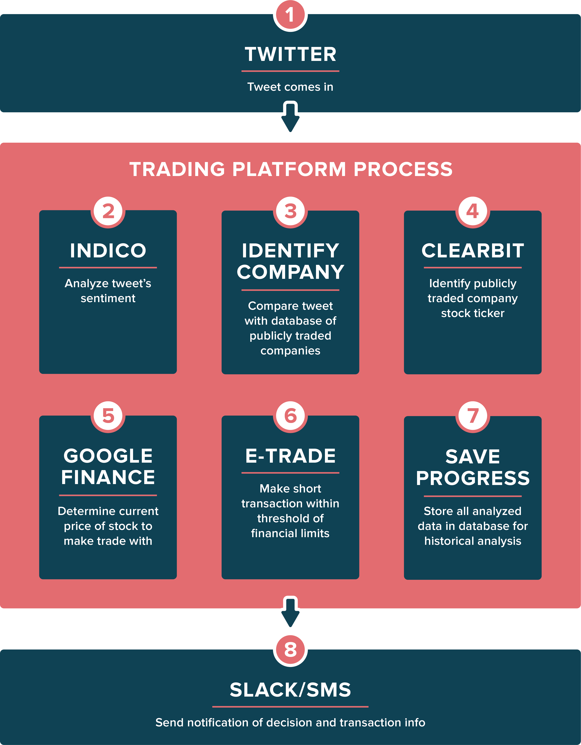
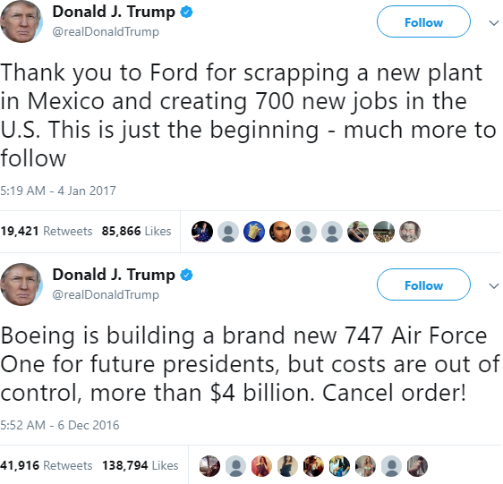
@BOTUS ET T&D
Notes:
Sample tweets from @realDonaldTrump, and process for Trump&Dump

Slide 8
@BOTUS ET T&D
Les langages naturels sont riches, adaptables et permettent les variations syntaxiques (avantage pour les humains, désavantage pour les robots logiciels).
La signification d’un mot peut dépendre grandement du contexte.
Sarcasme, expressions idiomatiques, figures de style… les humains ne les détectent pas toujours.
Reconnaissance d’entités nommées : Le Château (entreprise) vs le château (bâtiment).
Notes:
Strength and limitations of algorithms and procedure

Slide 9
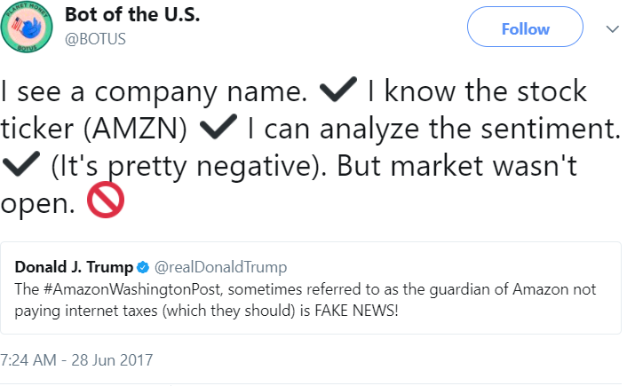
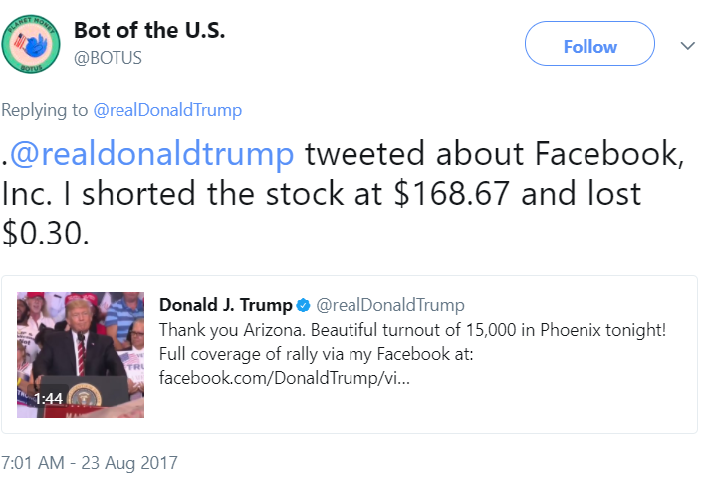
@BOTUS ET T&D
Le président de T3 affirme que T&D est rentable, mais aucun détail n’a été fourni et le site Web a récemment été fermé.
Au cours de ses quatre premiers mois d’activités, @BOTUS n’a pas effectué une seule transaction (pour différentes raisons).
La stratégie de transactions était souple… ce qui a entraîné une perte lors de la première transaction.
Notes:
Results and sample tweets from BOTUS

Slide 10
@BOTUS ET T&D
Réussites :
Présentation d’analyses de sentiments bien exécutées
Simulation d’un processus qui trouve la meilleure stratégie de transactions
Mais, n’est pas aussi bon qu’un outil de prévision (sans lien avec l’exploration de texte et le traitement automatique des langues).
L’analyse des données descriptives peut expliquer ce qui s’est produit.
Les hypothèses de modélisation ne sont pas toujours applicables dans le monde réel (domaine prédictif).

Slide 11
DISCUSSION
Quelle est l’importance des indices visuels dans les communications et les négociations d’affaires? Quelle est l’importance du contexte?
Dans le même ordre d’idée, dans quelle mesure est-il facile d’apprendre d’une personne dont le contexte est différent du vôtre (plans culturel ET professionnel)?

Slide 12
Exploration de texte et Traitement automatique des langues
EXPLORATION DE TEXTE ET ANALYSE DE SENTIMENTS

Slide 13
Exploration de texte VS Traitement automatique des langues
L’exploration de texte est l’ensemble de processus quantitatifs par lesquels nous essayons d’extraire des renseignements utiles (exploitables) à partir d’un texte.
À bien des égards, l’exploration de texte porte sur la transition d’un état désorganisé à un état organisé (données non structurées à données structurées). Le traitement automatique des langues consiste à faire réagir les machines de façon « appropriée » lorsqu’elles interagissent avec du langage naturel.
Dans le cadre du présent cours :
L’exploration de texte renvoie à l’application de tâches liées à la science des données à des données texte.
Le traitement automatique des langues est réservé aux tâches qui cherchent à « comprendre » les langues.
Notes:
Intro to text analysis
We will be talking about data reduction using NHL game between Ottawa Senators vs. Toronto Maple Leafs on February 18th of 2017

Slide 14
Applications de l’exploration de texte
Classification
Questions sur l’auteur, distinction entre les énoncés vrais ou faux, etc.
Estimation de la valeur
Analyse de sentiments, détection d’un préjugé, etc.
Agrégation
Modélisation des sujets, récupération des renseignements et recommandations, etc.
Autres
Description du texte, visualisation du texte, etc.

Slide 15
Comprendre le langage
Syntaxe
Lemmatisation, marquage des parties du discours, désambiguïsation des limites d’une phrase, etc.
Sémantique
Traduction automatique, génération de langage, reconnaissance d’entités nommées, segmentation des sujets, questions et réponses, etc.
Discours
Analyse du discours, récapitulation, etc.
Parole
Reconnaissance, segmentation, synthèse texte-parole, etc.
Notes:
Excluded from the list, but Semantic also include questions and answers.

Slide 16
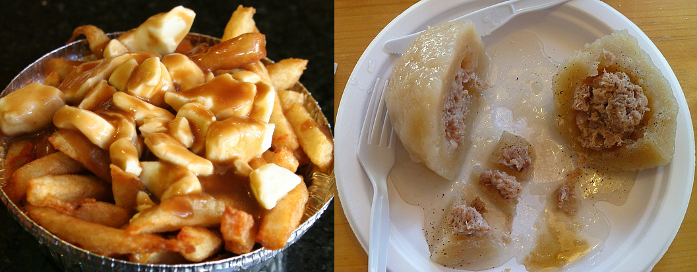
L’exploration de texte est facile, le traitement automatique des langues est IA-complet
Notes:
Most natural human languages rules are dynamic, and usage may change drastically in space and time:
- A poutine is not the same delicious dish in New Brunswick as it is in Quebec, for instance.
- Issues also arise from dialect variations and individual specific speech patterns (sarcasm, idioms, figures of speech, etc)
- Therefore, the intended meaning is often clear to experienced human speakers based on the specific context; however, it is believed that natural language understanding is AI-hard.

Slide 17
Le Rêve dans le pavillon rouge (红楼梦)
宝玉道：“一言难尽.” 说者便把梦中之事细说与袭人听了. 然后说至警幻所授云雨之情，羞得袭人掩面伏身而笑. (texte original par Cao Xueqin)
___________________________________________
« C’est une longue histoire, » répondit Pao-yu, avant de raconter son rêve du début jusqu’à la fin, en concluant par son initiation au « sport des nuages et de la pluie » auprès de Désillusion. His-jen, entendant cela, se couvrit le visage et se mit à rire. (traduction française de la traduction par Yang Xianyi)
___________________________________________
Après avoir beaucoup hésité, il lui fit un récit détaillé de son rêve. Mais lorsqu’il lui raconta la partie où il faisait l’amour à Deux-en-un, Aroma fut prise d’un fou rire et cacha son visage dans ses mains. (traduction française de la traduction par D. Hawkes)
___________________________________________
Bao Yudao : « C’est difficile de dire un mot. » L’orateur a ensuite parlé de ce qui s’était passé dans le rêve et a écouté les gens. Il a ensuite déclaré que la police lui avait donné la sensation de nuage et de pluie et qu’il avait honte de cacher son visage et de rire. (traduction automatique)

Slide 18
Traduction automatique
[https://www.youtube.com/watch?time_continue=13&v=EdsIMJg1m2E]
J’ai été au sud du sud au soleil Bleu blanc rouge les palmiers Et les cocotiers glacés Dans les pôles aux Esquimaux bronzés Qui tricotent des ceintures fléchées Farcies Et toujours la Sophie Qui venait de partir
(Lindberg, R. Charlebois)
Notes:
Excluded from the list, but Semantic also include questions and answers.

Slide 19
Traduction automatique
[https://www.youtube.com/watch?time_continue=13&v=EdsIMJg1m2E]
J’ai été au sud du sud au soleil Bleu blanc rouge les palmiers Et les cocotiers glacés Dans les pôles aux Esquimaux bronzés Qui tricotent des ceintures fléchées Farcies Et toujours la Sophie Qui venait de partir
(Lindberg, R. Charlebois)
I was south of south in the sun Blue white red palm trees And frozen coconut palms In the poles to the tanned Eskimos Who knit arrow belts Stuffed And always Sophie Who had just left
???
Notes:
Excluded from the list, but Semantic also include questions and answers.

Slide 20
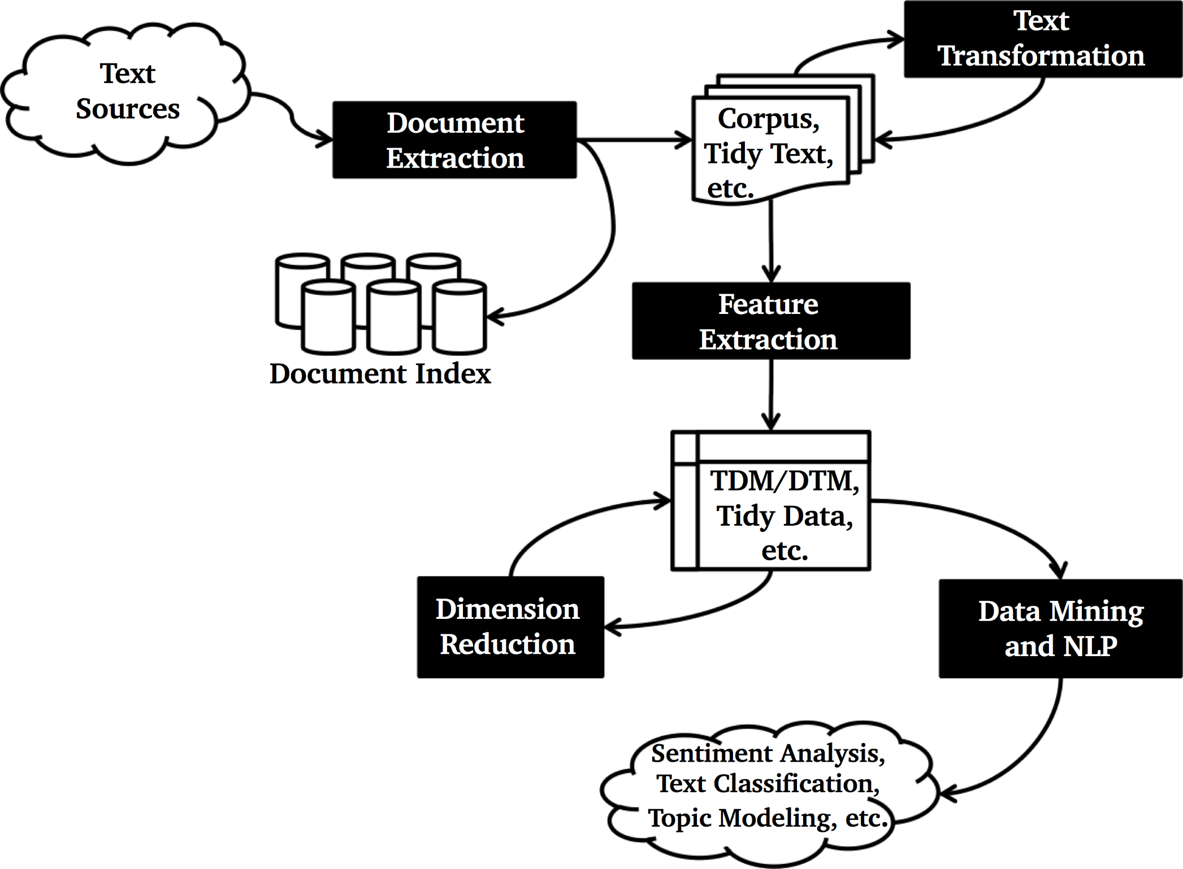

Slide 21
DISCUSSION
Dans l’analyse de données numériques, il peut être difficile (même pour les experts), de déterminer lorsque les résultats n’ont aucun sens. Ce n’est pas le cas de l’analyse de données texte, puisque la plupart d’entre nous peuvent détecter d’un coup d’œil que quelque chose cloche.
Quelles mesures pouvez-vous prendre pour détecter les résultats sans queue ni tête afin qu’ils ne soient pas diffusés trop tôt?

Slide 22
Bases de l’exploration de texte
EXPLORATION DE TEXTE ET ANALYSE DE SENTIMENTS
« Dzingel added to the lead when he deflected Marc Methot’s point shot 20 seconds later. » (« Dzingel a creusé l’écart lorsqu’il a fait dévier le tir au but de Marc Methot 20 secondes plus tard. »)
(Associated Press, récapitulation de la joute entre les Sénateurs d’Ottawa et les Maple Leafs de Toronto le 18 février 2017)

Slide 23
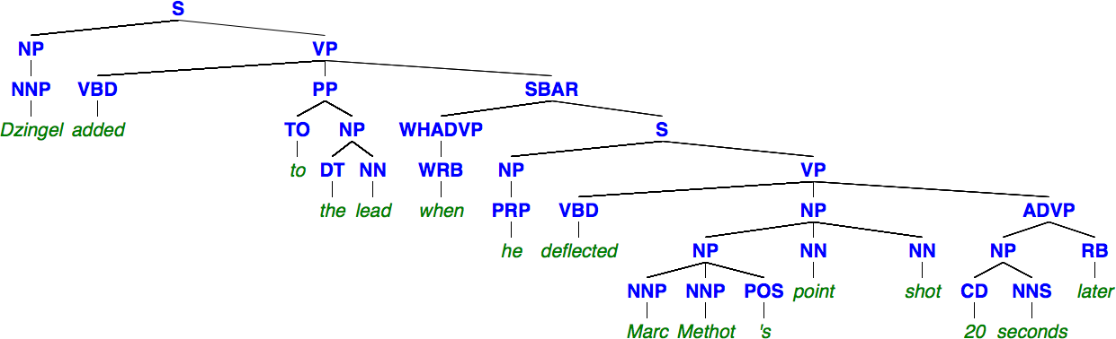
Analyse syntaxique de la sémantique
Le processus de conversion d’une phrase en langage naturel vers une représentation rigoureuse du sens.
L’ordre et le type/rôle du mot définissent les attributs du mot.

Slide 24
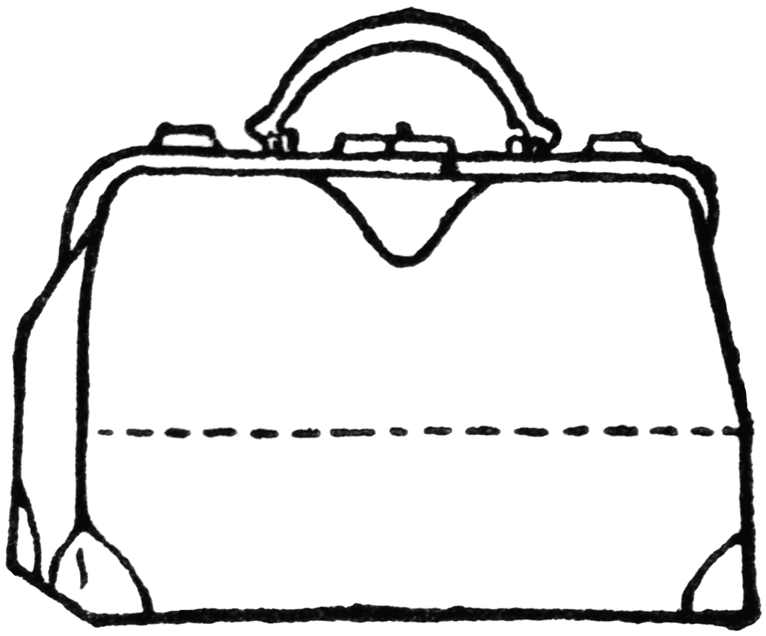
Sac de « mots »
Seule la présence (ou l’absence) de « mots » (racines, n-grammes, phrases, etc.) est importante.
Les fréquences relatives donnent de l’information (intention, thème, sentiment, etc.) sur le corpus.
Les mots eux-mêmes sont des attributs du document.
’s, 20, added, deflected, Dzingel, he, later, lead, Marc, Methot, point, seconds, shot, the, to, when
(20, a, a, au, but, creusé, de, dévier, Dzingel, écart, fait, il, l’, le, lorsqu’, Marc, Methot, plus, secondes, tard, tir)
Notes:
After this section, we will spend the rest of the section looking at the fundamental concepts underlying Text Preparation.
Concrete illustrations of these notions are provided in the Notebooks and Examples.

Slide 25
Traitement de texte
Les données texte nécessitent un nettoyage exhaustif et un traitement complexe.
La nature des données soulève de nombreuses difficultés :
Qu’est-ce qu’une anomalie dans le texte?
Qu’est-ce qu’une observation aberrante?
Est-il possible de définir ces concepts?
Que faire en cas d’erreur d’encodage?
Les fautes d’orthographe et les erreurs typographiques sont difficiles à relever dans les documents volumineux, même au moyen d’un correcteur orthographique.

Slide 26
Traitement de texte
Le processus peut être simplifié dans une certaine mesure à l’aide d’expressions rationnelles et de fonctions de prétraitement de texte.
Les étapes propres au prétraitement varient selon le problème :
Le jargon des utilisateurs de Twitter diffère de la langue de bois des juristes
De même, un enfant qui apprend à parler et un candidat au doctorat n’ont pas le même vocabulaire
Comme presque tout ce qui touche à l’exploration de texte, le processus de nettoyage dépend grandement du contexte.
Veuillez noter que l’ordre des tâches de prétraitement peut avoir une incidence sur les résultats.
Notes:
NOTE: Specific pre-processing steps will vary based on the project.
For instance, the words used in tweets are vastly different from those used in legal documents.
So, the cleaning process can also be quite different.

Slide 27
Traitement de texte
« Dzingel added lead deflected Marc Methot point shot twenty seconds later » « Dzingel creuser écart dévier tir but Marc Methot vingt secondes plus tard »
______________________________
added, deflected, Dzingel, later, lead, Marc, Methot, point, seconds, shot, twenty but, creuser, dévier, Dzingel, écart, Marc, Methot, plus, secondes, tard, tir, vingt

Slide 28
Traitement de texte – Options
Convertir toutes les lettres en minuscules (éviter pour rechercher des noms)
Retirer tous les signes de ponctuation (éviter pour rechercher des émojis)
Supprimer tous les chiffres (éviter pour explorer des quantités)
Supprimer tous les espaces blancs superflus
Supprimer tous les caractères entre crochets (éviter pour rechercher des balises)
Remplacer tous les chiffres par des mots
Notes:
You may want to remove title here and put four items in each slide

Slide 29
Traitement de texte – Options
Remplacer les abréviations
Remplacer les contractions (éviter pour rechercher des paroles informelles)
Remplacer tous les symboles par des mots
Supprimer tous les mots vides ou non informatifs (selon la langue, l’ère et le contexte)
Utiliser des mots racines et des racines complètes pour supprimer les variations vides
« conductif », « conductible », « conductibilité », « conducteur » sont porteurs du sens de « conduction »
dans « recherche opérationnelle », « systèmes opérationnels » et « dentisterie opératoire », la racine « opérat » représente des sens différents
Notes:
You may want to remove title here and put four items in each slide

Slide 30
Traitement de texte
Représentation de l’accent phonétique eille chus à boutte là, écoute-moé!
Néologismes et mots-valises Mais quel adulescent!
Mauvaises traductions/mots étrangers
Calembours et jeux de mots
Mots-clés, balises et texte non informatif <b>; \includegraphics; résumé ISBN
Vocabulaire spécialisé logithèque; codec; Turboencabulator
Noms et lieux fictifs Qo’noS; Kilgore Trout
Argot et jurons fou raide; #$&#!

Slide 31
Exercice
Comment traiteriez-vous ce court texte?
« <i>Il<i> est allé se coucher à 2 h. C\ » est beaucoup trop tard! Il était seulement endormi à 20 % au début, mais il a fini par s’endormir. »

Slide 32
Représentation textuelle
Le texte doit être stocké dans les structures de données avec les propriétés adéquates :
une chaîne ou un vecteur de caractères, avec un encodage propre au langage
un corpus (une collection) de documents texte (avec des métadonnées)
une matrice document-terme où les rangées sont les documents, les colonnes sont les termes et les entrées sont une statistique texte appropriée (ou la matrice terme-document transposée)
un jeu de données texte organisé avec un jeton (uniterme, n-gramme, phrase, paragraphe) par rangée
Il n’y a pas de formule magique : le meilleur format dépend du problème encouru. Mais cette étape est essentielle, tant pour l’analyse sémantique que le sac de mots.
Notes:
Corpus has two types:
’permanent’ when stored on disk
’volatile’ when held in RAM

Slide 33
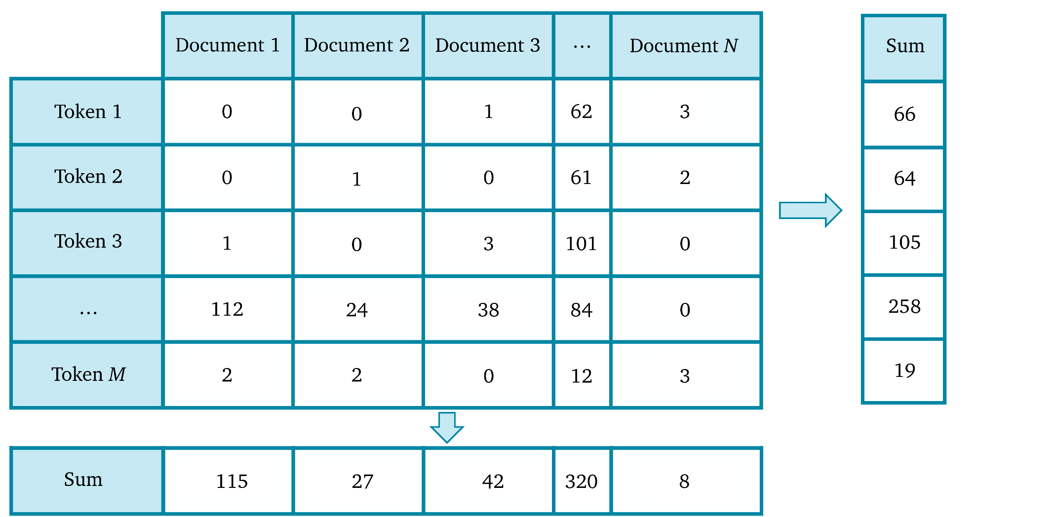
Représentation matrice document-terme et matrice terme-document
Notes:
Term-Document Matrix / Document-Term Matrix for a hypothetical corpus, with row sums and column sums

Slide 34
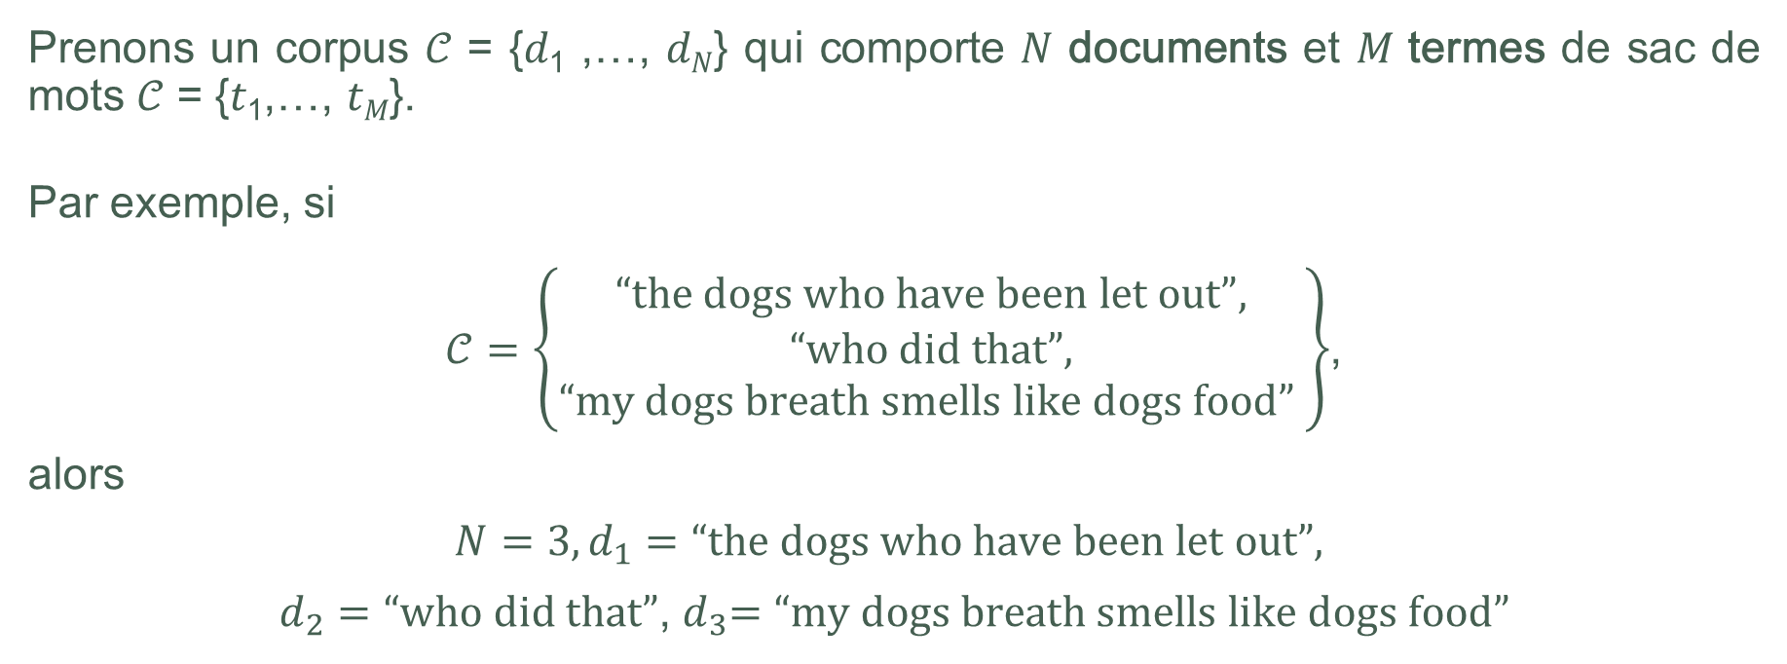
Statistiques texte
Prenons un corpus 𝒞 = {𝑑₁ ,…, 𝑑_{𝑁}} qui comporte 𝑁 documents et 𝑀 termes de sac de mots 𝒞 = {𝑡₁,…, 𝑡_{𝑀}}.
Par exemple, si
$𝒞=\left\{\begin{aligned}\text{“}\text{the} \text{dogs} \text{who} \text{have} \text{been} \text{let} \text{out}\text{”}, \\ \text{“}\text{who} \text{did} \text{that}\text{”}, \\ \text{“}\text{my} \text{dogs} \text{breath} \text{smells} \text{like} \text{dogs} \text{food}\text{”} \end{aligned}\right\}$,
alors
$$N=3, d_{1}=\text{“}\text{the} \text{dogs} \text{who} \text{have} \text{been} \text{let} \text{out}\text{”},$$
$d_{2}=\text{“}\text{who} \text{did} \text{that}\text{”}$,${ d}_{3}=\text{“}\text{my} \text{dogs} \text{breath} \text{smells} \text{like} \text{dogs} \text{food}\text{”}$
(Traductions : « les chiens qui sont sortis », « qui a fait ça », « l’haleine de mon chien sent la moulée »)

Slide 35
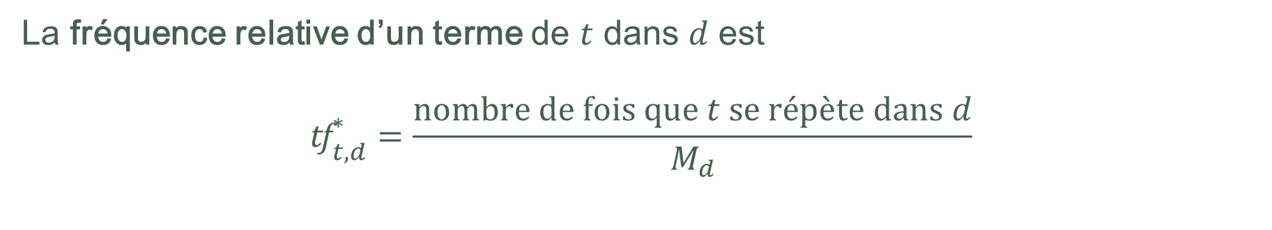
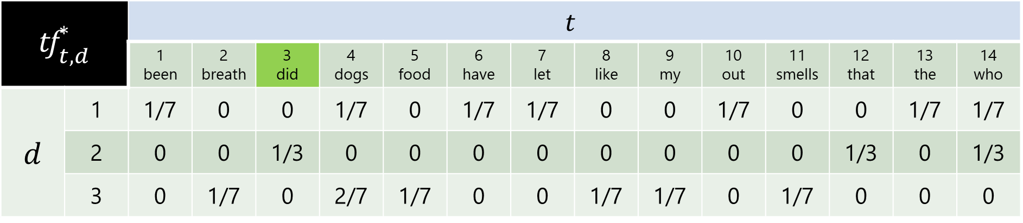
Statistiques texte
La fréquence relative d’un terme de 𝑡 dans 𝑑 est
$${\text{tf}}_{t,d}^{∗}=\frac{\text{nombre} \text{de} \text{fois} \text{que} t \text{se} répète dans d}{M_{d}}$$
$${\text{tf}}_{t,d}^{∗}$$ |  | $$t$$
 |  | 1 been | 2 breath | 3 did | 4 dogs | 5 food | 6 have | 7 let | 8 like | 9 my | 10 out | 11 smells | 12 that | 13 the | 14 who
$$d$$ | 1 | 1/7 | 0 | 0 | 1/7 | 0 | 1/7 | 1/7 | 0 | 0 | 1/7 | 0 | 0 | 1/7 | 1/7
 | 2 | 0 | 0 | 1/3 | 0 | 0 | 0 | 0 | 0 | 0 | 0 | 0 | 1/3 | 0 | 1/3
 | 3 | 0 | 1/7 | 0 | 2/7 | 1/7 | 0 | 0 | 1/7 | 1/7 | 0 | 1/7 | 0 | 0 | 0

Slide 36
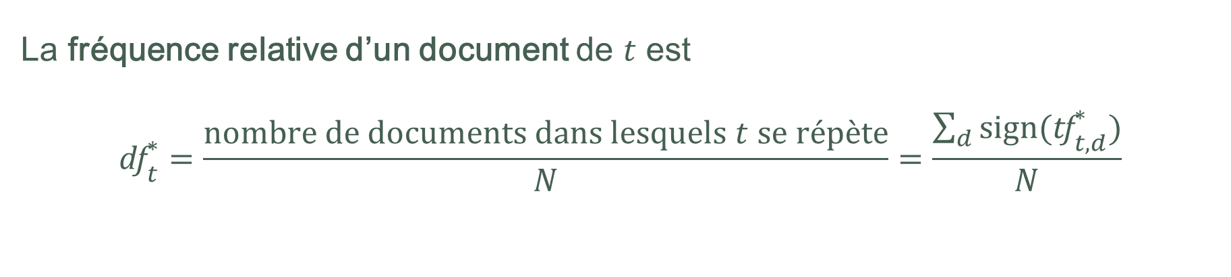
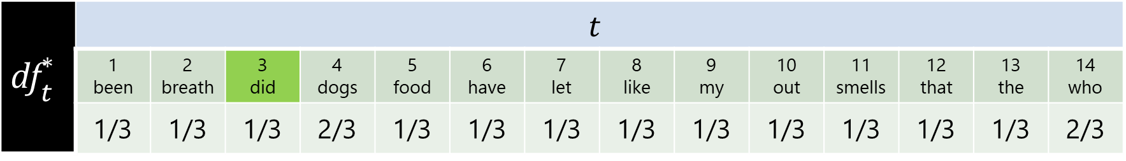
Statistiques texte
La fréquence relative d’un document de 𝑡 est
$${\text{df}}_{t}^{∗}=\frac{\text{nombre} \text{de} \text{documents} \text{dans} \text{lesquels} t \text{se} \text{r}\text{é}\text{p}\text{è}\text{te}}{N}=\frac{\sum_{d}{\text{sign}({\text{tf}}_{t,d}^{∗})}}{N}$$
$${\text{df}}_{t}^{∗}$$ | $$t$$
 | 1 been | 2 breath | 3 did | 4 dogs | 5 food | 6 have | 7 let | 8 like | 9 my | 10 out | 11 smells | 12 that | 13 the | 14 who
 | 1/3 | 1/3 | 1/3 | 2/3 | 1/3 | 1/3 | 1/3 | 1/3 | 1/3 | 1/3 | 1/3 | 1/3 | 1/3 | 2/3

Slide 37
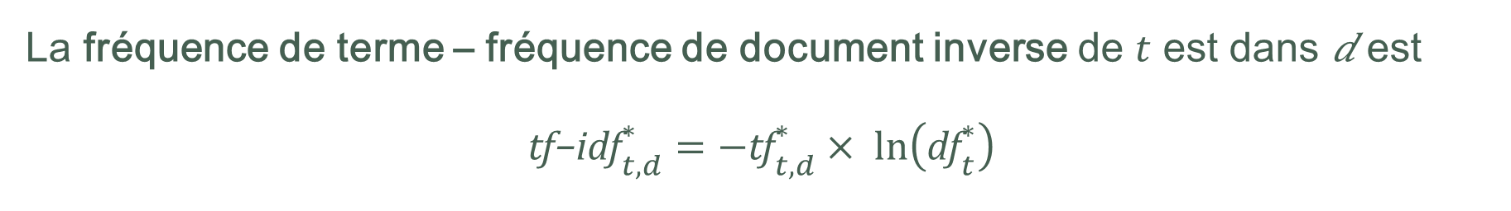
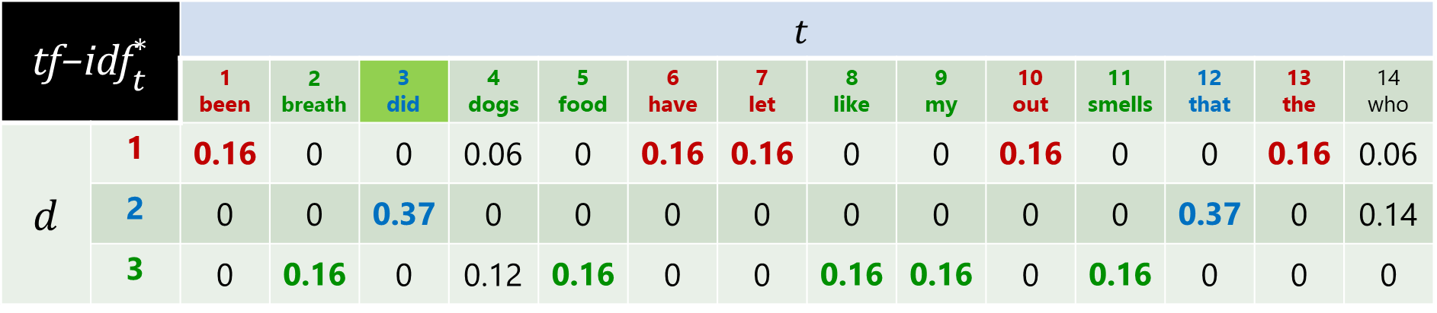
Statistiques texte
La fréquence de terme – fréquence de document inverse de 𝑡 est dans 𝑑 est
$${\text{tf}\text{−}\text{idf}}_{t,d}^{∗}=−{\text{tf}}_{t,d}^{∗}× \text{ln}\left({\text{df}}_{t}^{∗}\right)$$
$${\text{tf}\text{−}\text{idf}}_{t}^{∗}$$ |  | $$t$$
 |  | 1 been | 2 breath | 3 did | 4 dogs | 5 food | 6 have | 7 let | 8 like | 9 my | 10 out | 11 smells | 12 that | 13 the | 14 who
$$d$$ | 1 | 0.16 | 0 | 0 | 0.06 | 0 | 0.16 | 0.16 | 0 | 0 | 0.16 | 0 | 0 | 0.16 | 0.06
 | 2 | 0 | 0 | 0.37 | 0 | 0 | 0 | 0 | 0 | 0 | 0 | 0 | 0.37 | 0 | 0.14
 | 3 | 0 | 0.16 | 0 | 0.12 | 0.16 | 0 | 0 | 0.16 | 0.16 | 0 | 0.16 | 0 | 0 | 0

Slide 38
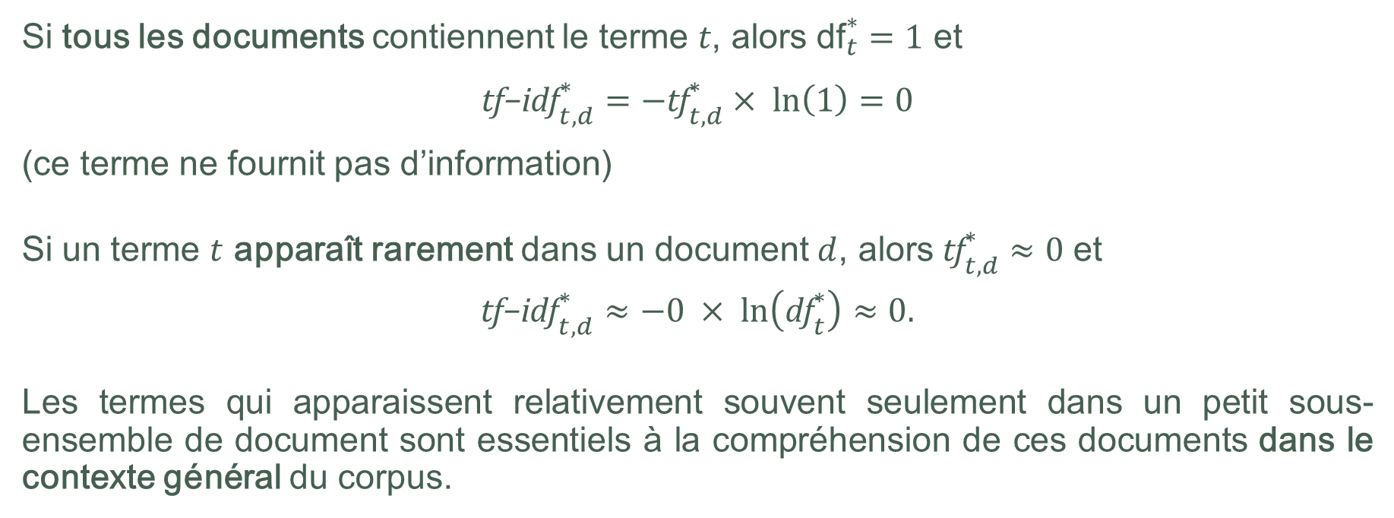
Statistiques texte
Si tous les documents contiennent le terme 𝑡, alors ${\text{df}}_{t}^{∗}=1$ et
$${\text{tf}\text{−}\text{idf}}_{t,d}^{∗}=−{\text{tf}}_{t,d}^{∗}× \text{ln}\left(1\right)=0$$
(ce terme ne fournit pas d’information)
Si un terme $t$ apparaît rarement dans un document $d$, alors${\text{tf}}_{t,d}^{∗}≈0$ et
$${\text{tf}\text{−}\text{idf}}_{t,d}^{∗}≈−0 × \text{ln}\left({\text{df}}_{t}^{∗}\right)≈0.$$
Les termes qui apparaissent relativement souvent seulement dans un petit sous-ensemble de document sont essentiels à la compréhension de ces documents dans le contexte général du corpus.

Slide 39
DISCUSSION
À l’étape de l’analyse, il est facile d’oublier d’où proviennent les données et ce à quoi elles s’appliquent réellement.
À l’arrivée le texte est non structuré et non organisé. Après le traitement, le texte est nettoyé, mais encore non structuré. Le sac de mots offre un cadre de représentation numérique structuré d’un texte.
Quelle est l’incidence sur le choix de statistique texte dans la matrice document-terme/matrice terme-document?

Slide 40
Analyse de sentiments
EXPLORATION DE TEXTE ET ANALYSE DE SENTIMENTS
« […] classifier les messages sur les réseaux sociaux à la main n’est pas pratique à grande échelle (même si certaines firmes classent des échantillons à la main pour améliorer leurs algorithmes). Un simple pouce en l’air ou en bas comme “sentiment” est pire que simplement dénué de sens—il n’est simplement pas vrai. »
(S. Kessler, The Problem With Sentiment Analysis)

Slide 41
Bases
La plupart d’entre nous avons une bonne compréhension innée de l’intention émotionnelle des mots, ce qui nous permet de présumer la surprise, le dégoût, la joie, la douleur, etc. à partir d’un segment de texte.
Le processus, lorsqu’il est appliqué par des machines à un bloc de texte, s’appelle l’analyse de sentiments (fouille d’opinion).
Questions typiques de l’analyse de sentiments :
« Cette critique de film est-elle positive ou négative? »
« Ce courriel d’un client est-il une plainte? »
« Est-ce que l’attitude des journaux au sujet du premier ministre a changé depuis les élections? »

Slide 42
Difficultés
La plupart des humains seraient habituellement en mesure de répondre à ces questions s’ils avaient en main les documents texte appropriés. Pour les machines, ce problème n’est pas facile à résoudre.
Difficultés :
Nous ne nous entendons pas toujours sur le contenu émotionnel d’un texte
Les mots peuvent avoir une signification/valeur émotionnelle différente selon le contexte (anti-antonymes)
Les qualificatifs peuvent changer drastiquement la valeur émotionnelle d’un terme
Les changements de sujet
Figures de rhétorique

Slide 43
Tâches connexes
L’analyse de sentiments est un problème d’apprentissage supervisé, qui nécessite des dictionnaires de contenu émotionnel compilés au préalable (à l’interne ou à l’externe).
Tâches connexes :
Rejeter l’information subjective (extraction de l’information)
Reconnaître les questions axées sur des opinions (réponse aux questions)
Tenir compte de nombreux points de vue (résumé)
Déterminer si les vidéos conviennent aux enfants, s’il y a des partis pris dans les sources de nouvelles et si le contenu est approprié pour un placement publicitaire
Élément de subjectivité

Slide 44
Exercice
Trois évaluations (1 étoile, 3 étoiles, 5 étoiles) trouvées sur Amazon.ca. Pouvez-vous les identifier? Pouvez-vous déterminer le produit?
« J’aime les jeans, le prix, la coupe, mais plus encore, j’aime les vendeurs. Non seulement ont-ils répondu immédiatement à toutes mes préoccupations, ils ont largement surpassé mes attentes! Je vais certainement effectuer d’autres achats par leur intermédiaire, fortement recommandé! »
« N’ACHETEZ PAS. Même s’il s’agit d’une excellent série, cet ajout spécial est minable. Il s’agit en fait de livres brochés de grande diffusion : petits et inconfortables à tenir. Les versions régulières sont de loin supérieures et coûtent la même chose. »
« À partir de la deuxième utilisation, le bol tombait constamment 30 secondes après le début du malaxage. Un peu déçu. »

Slide 45
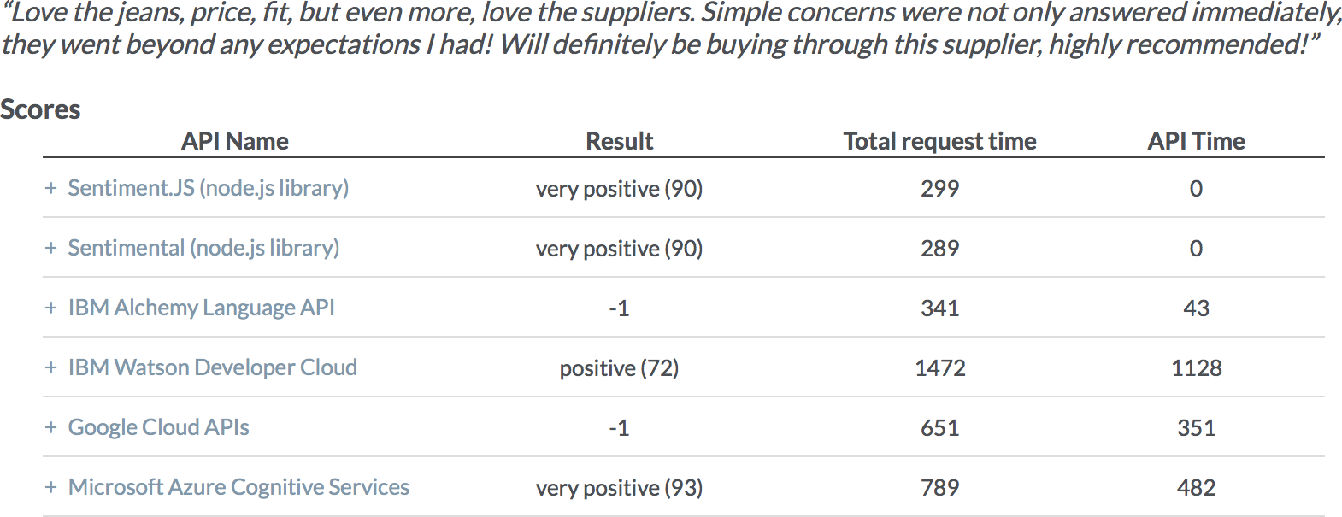
[http://aiplaybook.a16z.com/docs/guides/nlp#user-content-apiexamples]

Slide 46
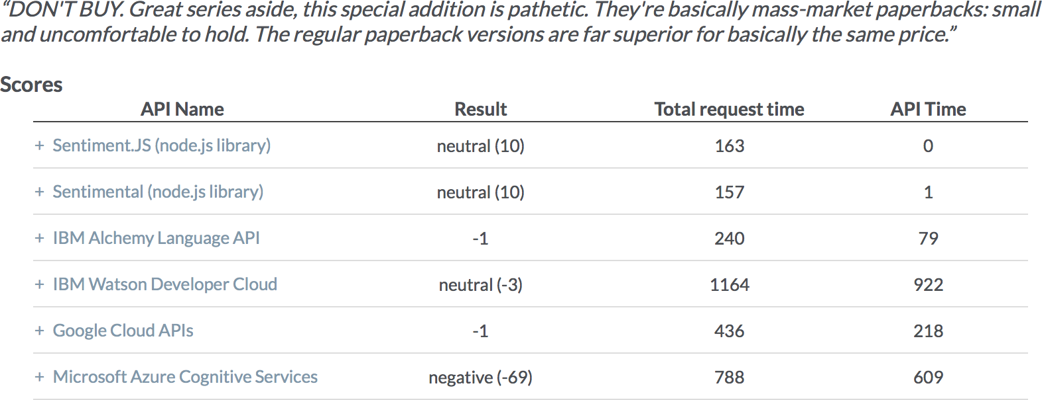
[http://aiplaybook.a16z.com/docs/guides/nlp#user-content-apiexamples]

Slide 47
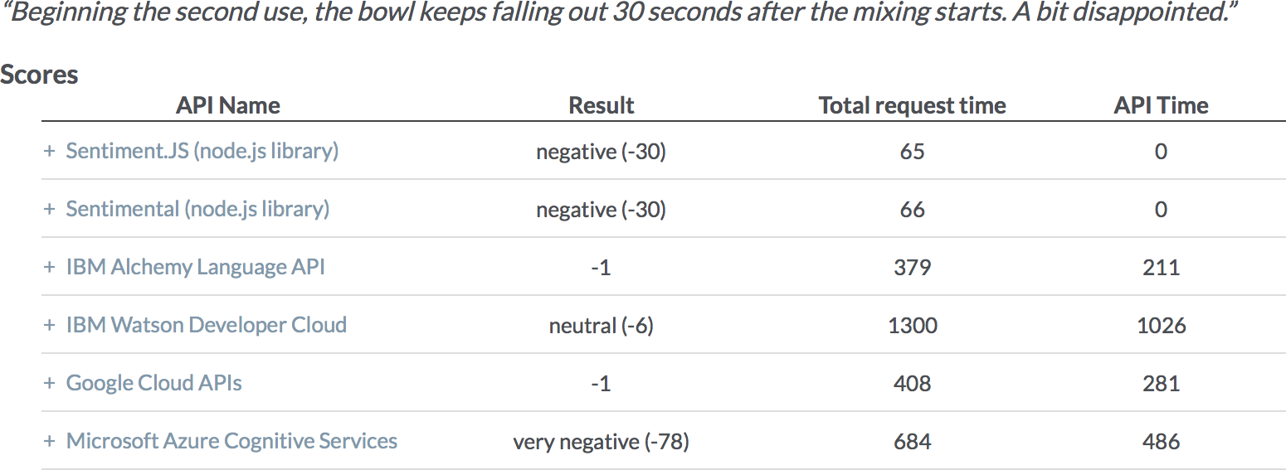
[http://aiplaybook.a16z.com/docs/guides/nlp#user-content-apiexamples]

Slide 48
Types d’analyse de sentiments
Dans le présent cours, nous faisons la distinction entre deux types d’analyse de sentiments :
l’analyse terme par terme évalue le contenu émotionnel de jetons et essaie de déduire une note pour les passages qui les contiennent;
l’analyse document par document évalue les passages notés et essaie de trouver les jetons qui portent la charge émotionnelle ou de prédire quelle note serait attribuée à un nouveau passage sur un spectre émotionnel.
L’analyse terme par terme n’est pas une tâche technique complexe : elle nécessite seulement la capacité de faire correspondre une note de lexique à un terme, et de faire la somme des notes.
L’analyse document pas document est, à la base, un problème de classification. Elle nécessite des données texte étiquetées, mais le principe est exactement le même : prédire les étiquettes « positives/négatives ».

Slide 49
Lexiques de sentiments
L’analyse de sentiments terme par terme repose largement sur des lexiques, c’est-à-dire des listes de termes qui ont été classés sur une échelle émotionnelle.
AFINN : Les mots sont placés sur une échelle qui va de -5 (négatif) à 5 (positif)
BING : Binaire négatif/positif
NRC : Les mots se voient attribuer une ou des catégories de sentiments
LOUGHRAN : Contenants catégoriques
Chacun de ces lexiques contient une majorité de termes négatifs.
La sélection du meilleur lexique est dictée par le contexte.

Slide 50
Lexiques de sentiments
« abandon »
AFINN : -2 BING : S.O. NRC : peur, négatif, tristesse LOUGHRAN : négatif
« mauvais »
AFINN : -3 BING : négatif NRC : colère, dégoût, peur, etc. LOUGHRAN : négatif
« pas »
AFINN : S.O. BING : S.O. NRC : S.O. LOUGHRAN : S.O.
« flagrant »
AFINN : ? BING : ? NRC : ? LOUGHRAN : ?

Slide 51
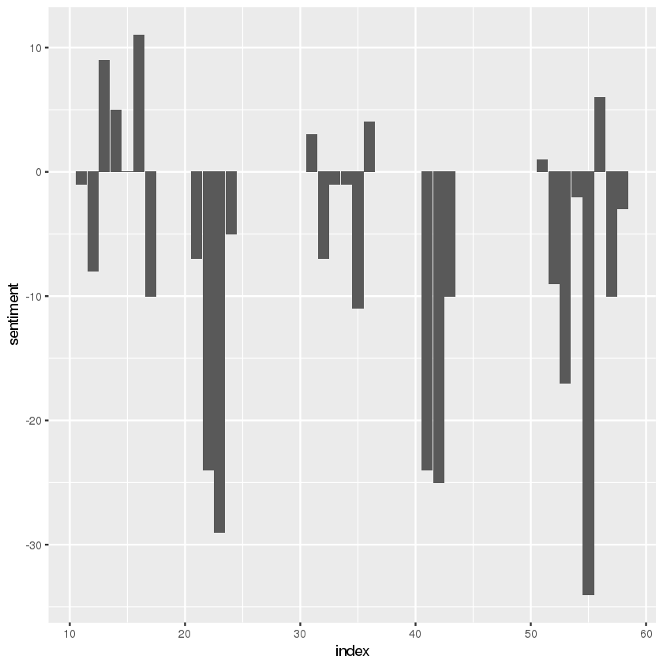
Lexiques de sentiments
Une fois qu’un lexique est sélectionné, l’analyse terme par terme s’effectue tout simplement en morcelant le texte et en calculant les notes de sentiments pour chaque bloc (environ 100 mots, chaque 100 lignes, chaque chapitre, etc.).
Y a‑t‑il des raisons de s’attendre à ce que les différents lexiques donnent les mêmes notes?
(Macbeth par Shakespeare, notes par scène selon le lexique AFINN)

Slide 52
DISCUSSION
La plupart des mots de l’anglais sont neutres. Pourquoi est-ce que la plupart des mots qu’on trouve dans les lexiques négatifs? Est-ce aussi le cas pour les langues chinoises écrites? Pour le français?
Les lexiques sont-ils interchangeables (ère, culture, contexte)?

Slide 53
Exemple : Critiques de film
EXPLORATION DE TEXTE ET ANALYSE DE SENTIMENTS
« Aucun bon film n’est trop long et aucun mauvais film n’est assez court. »
(Roger Ebert)

Slide 54
Énoncé de l’exercice
L’accent de cet exercice n’est pas mis sur la programmation, mais plutôt sur un flux de travail analytique complet au moyen de la trousse d’outils de langages naturels (NLTK) de Python.
Le but est de développer un modèle d’analyse de sentiments pour les critiques de film. Le jeu de données contient 50 000 critiques étiquetées positive ou négative.
Un modèle de sentiments exact nous permettra, par exemple, de classer automatiquement les nouvelles critiques afin de rassembler les données sur les critiques.

Slide 55
Exercice
Renseignements sur le jeu de données
Combien y a-t-il de critiques positives dans le jeu de données de formation? Combien de critiques négatives?
Combien y a-t-il de critiques positives dans le jeu de données d’essai? Combien de critiques négatives?
Quelle est la fourchette de notes pour les critiques positives et négatives dans les jeux de données de formation et d’essai?
Quels peuvent être les conséquences de l’absence de critiques neutres dans les jeux de données de formation et d’essai?
Préparation des données
Sélectionnez dix mots qui, selon vous, expliquent pourquoi la critique de Haunted Boat (3446_1.txt) est une critique une étoile.
Sélectionnez dix mots qui, selon vous, expliquent pourquoi la critique de Night Listener (10015_8.txt) est une critique huit étoiles.

Slide 56
Exercice
Traitement du sac de mots
Tous les jetons traités dans toutes les critiques du jeu de données de formation sont utilisés pour créer une matrice document-terme. Décrivez le processus pour passer d’un texte de critique complet à des jetons de la critique.
Combien de jetons sont conservés dans la matrice document-terme?
En quoi ce nombre dépend-il de la nature du générateur de jetons? (Veuillez noter l’erreur dans le cahier de notes : la forme produite par les extrants n’est pas la forme décrite dans l’explication.)
Classification naïve bayésienne polynôme
Est-ce que la classification naïve bayésienne polynôme créée pour la matrice document-terme de formation suggère que la critique 9999_1.txt est positive ou négative? Est-ce que des mots que vous aviez relevés à la question 2 se trouvent dans cette critique?
Même question, mais pour la critique 9999_10.txt.

Slide 57
Exercice
Évaluation de la performance
Décrivez la performance de l’analyseur de sentiments fournie par le rapport de classification.
Pourquoi croyez-vous que la performance de VADER (l’analyseur de sentiments déjà formé de la NLTK) était inférieure à celle du modèle que vous avez formé au moyen des données sur les critiques?

Slide 58
Références
EXPLORATION DE TEXTE ET ANALYSE DE SENTIMENTS

Slide 59
CAHIERS DE NOTES
Text Processing, Text Visualization, Text Clustering, Sentiment Analysis Notebooks (en format HTML) https://www.data-action-lab.com/wp-content/uploads/2019/03/TMNotebooks.zip

Slide 60
Références
BASU, T. (2017). NPR’s Fascinating Plan to Use A.I. on Trump’s Tweets, sur le site inverse.com. Consulté le 12 septembre 2017. https://www.inverse.com/article/30149-npr-planet-money-bot-botus-donald-trump
GOLDMARK, A. (2017). Episode 763: BOTUS, Planet Money podcast, sur le site Planet Monet de NPR.org. Consulté le 12 septembre 2017. http://www.npr.org/sections/money/2017/04/07/522897876/meet-botus-planet-money-s-stock-trading-twitter-bot
GREENSTONE, S. (2017). When Trump Tweets, This Bot Makes Money, sur le site NPR.org. Consulté le 12 septembre 2017. http://www.npr.org/2017/02/04/513469456/when-trump-tweets-this-bot-makes-money
METTLER, K. (2017). « Trump and Dump »: When POTUS tweets and stocks fall, this animal charity benefits, sur le site Washington Post. Consulté le 19 septembre 2017. https://www.washingtonpost.com/news/morning-mix/wp/2017/01/31/trump-and-dump-when-potus-tweets-and-stocks-fall-this-animal-charity-benefits/
JOCKERS, M.L. (2014). Text Analysis with R for Students of Literature, Springer.
ANASTASIA, D.C., TAGARELLI, A. et G. KARYPIS (2014). « Document Clustering: The Next Frontier » dans AGGARWAL, C.C. et C.K. REDDY, Eds. Data Clustering: Algorithms and Applications, CRC Press.

Slide 61
Références
AGGARWAL, C.C. et C.X. ZHAI (2015). « Text Classification », dans AGGARWAL, C.C., Ed. Data Classification: Algorithms and Applications, CRC Press.
SRIVASTAVA, A.N. et M. SAHAMI, Eds (2009). Text Mining: Classification, Clustering, and Applications, CRC Press.
SILGE, J. et D. ROBINSON (2017). Text Mining with R: a Tidy Approach, O’Reilly. https://www.tidytextmining.com/
JURAFSKY, D. et J.H. MARTIN (2009). Speech and Language Processing, 2e éd., Pearson.
AGGARWAL, C.C. et C.X. ZHAI, Eds (2012). Mining Text Data, Springer.
BIRD, S., KLEIN, E. et E. LOPER (2009). Natural Language Processing with Python, O’Reilly. http://www.nltk.org/book/
http://aiplaybook.a16z.com/docs/guides/nlp#user-content-apiexamples
https://azure.microsoft.com/en-us/services/cognitive-services/text-analytics/

Slide 62
Matériel supplémentaire – Classification naïve bayésienne polynôme
EXPLORATION DE TEXTE ET ANALYSE DE SENTIMENTS

Slide 63
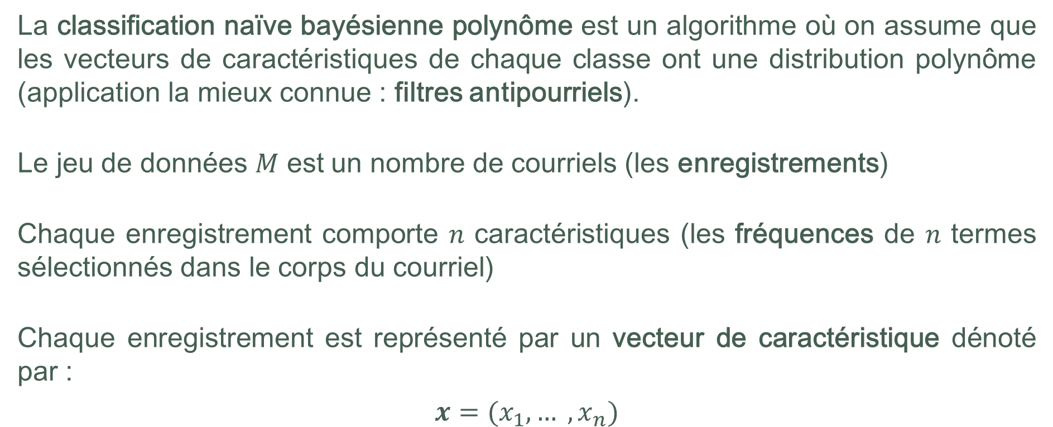
Classification naïve bayésienne polynôme
La classification naïve bayésienne polynôme est un algorithme où on assume que les vecteurs de caractéristiques de chaque classe ont une distribution polynôme (application la mieux connue : filtres antipourriels).
Le jeu de données 𝑀 est un nombre de courriels (les enregistrements)
Chaque enregistrement comporte 𝑛 caractéristiques (les fréquences de 𝑛 termes sélectionnés dans le corps du courriel)
Chaque enregistrement est représenté par un vecteur de caractéristique dénoté par :
$$x=(x_{1}, … ,x_{n})$$

Slide 64
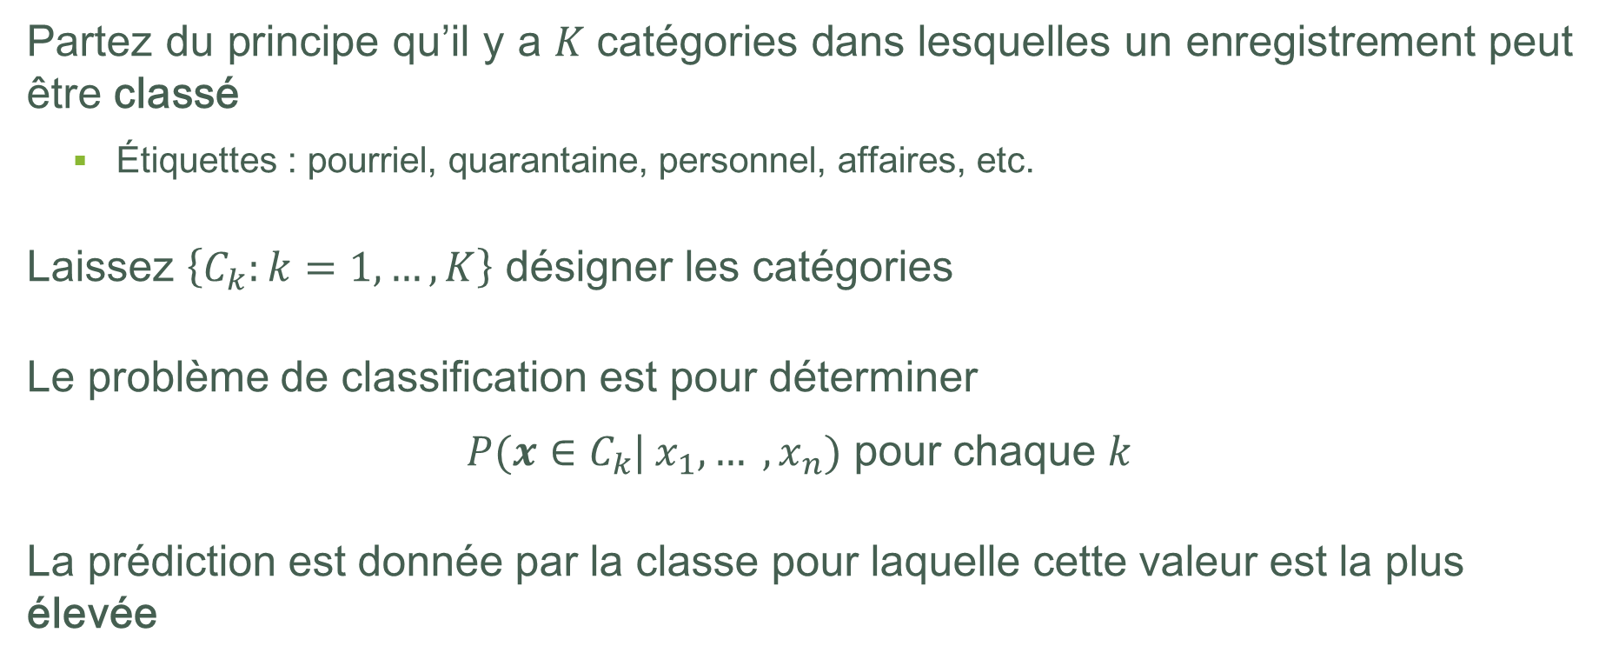
Classification naïve bayésienne polynôme
Partez du principe qu’il y a 𝐾 catégories dans lesquelles un enregistrement peut être classé
Étiquettes : pourriel, quarantaine, personnel, affaires, etc.
Laissez $\left\{C_{k}:k=1,…,K\right\}$ désigner les catégories
Le problème de classification est pour déterminer
$P(x∈C_{k}$|${ x}_{1}, … ,x_{n})$ pour chaque $k$
La prédiction est donnée par la classe pour laquelle cette valeur est la plus élevée

Slide 65
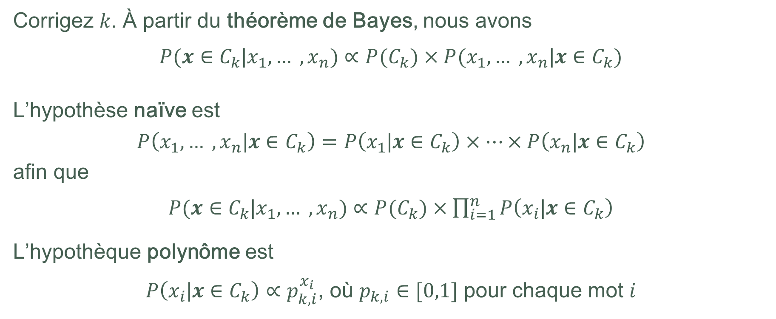
Classification naïve bayésienne polynôme
Corrigez 𝑘. À partir du théorème de Bayes, nous avons
$P(x∈C_{k}$|$x_{1}, … ,x_{n})∝P(C_{k})×P(x_{1}, … ,x_{n}\text{|}x∈C_{k})$
L’hypothèse naïve est
$$P\left(x_{1}, … ,x_{n}\text{|}x∈C_{k}\right)=P\left(x_{1}\text{|}x∈C_{k}\right)×…×P\left(x_{n}\text{|}x∈C_{k}\right)$$
afin que
$P(x∈C_{k}$|$x_{1}, … ,x_{n})∝P(C_{k})×\prod_{i=1}^{n}{P\left(x_{i}\text{|}x∈C_{k}\right)}$
L’hypothèque polynôme est
$P\left(x_{i}\text{|}x∈C_{k}\right)∝p_{k,i}^{x_{i}}$, où $p_{k,i}∈[0,1]$ pour chaque mot $i$

Slide 66
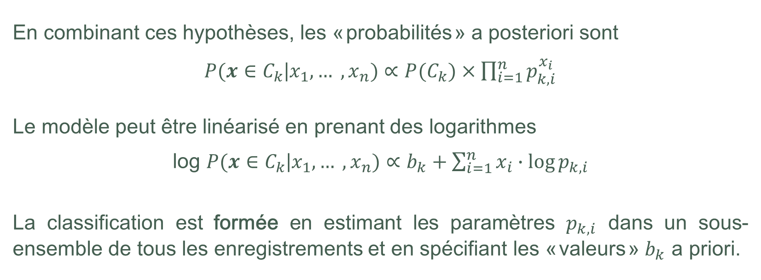
Classification naïve bayésienne polynôme
En combinant ces hypothèses, les « probabilités » a posteriori sont
$P(x∈C_{k}$|$x_{1}, … ,x_{n})∝P(C_{k})×\prod_{i=1}^{n}{p_{k,i}^{x_{i}}}$
Le modèle peut être linéarisé en prenant des logarithmes
$\text{log} P(x∈C_{k}$|$x_{1}, … ,x_{n})∝b_{k}+\sum_{i=1}^{n}{x_{i}∙\log{p_{k,i}}}$
La classification est formée en estimant les paramètres $p_{k,i}$ dans un sous-ensemble de tous les enregistrements et en spécifiant les « valeurs » $b_{k}$ a priori.

Slide 67
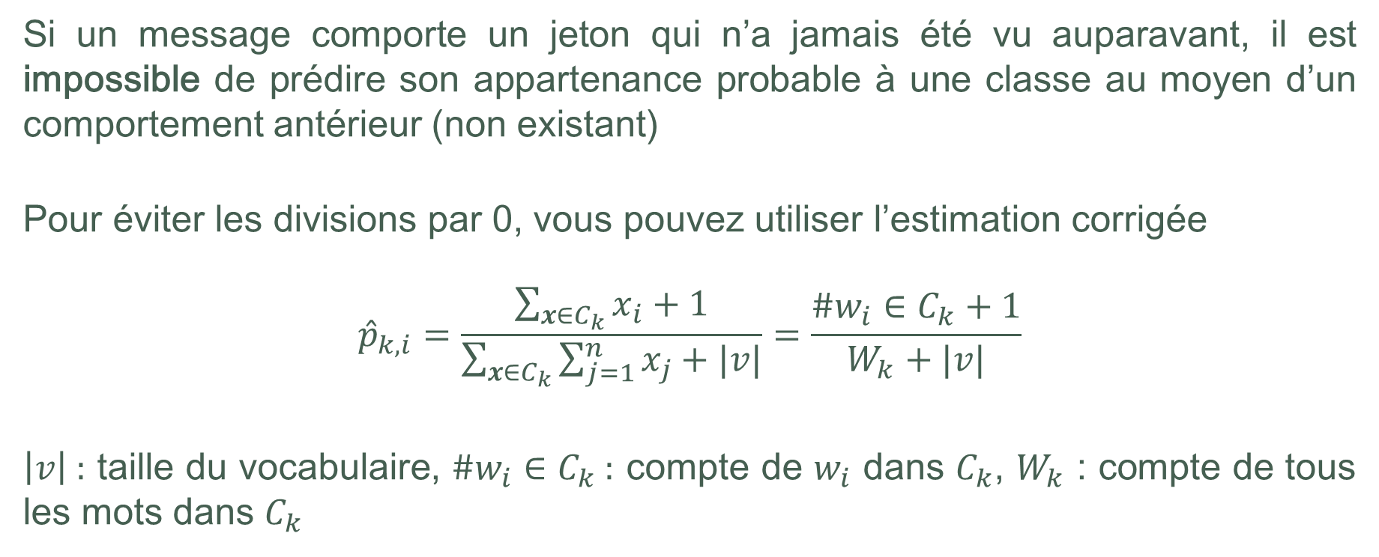
Classification naïve bayésienne polynôme
Si un message comporte un jeton qui n’a jamais été vu auparavant, il est impossible de prédire son appartenance probable à une classe au moyen d’un comportement antérieur (non existant)
Pour éviter les divisions par 0, vous pouvez utiliser l’estimation corrigée
$${\hat{p}}_{k,i}=\frac{\sum_{x∈C_{k}}{x_{i}}+1}{\sum_{x∈C_{k}}{\sum_{j=1}^{n}{x_{j}+|v|}}}=\frac{{\#w}_{i}∈C_{k}+1}{W_{k}+|v|}$$
$\left|v\right| :$ taille du vocabulaire, ${\#w}_{i}∈C_{k} :$ compte de $w_{i}$ dans $C_{k}$, $W_{k}$ : compte de tous les mots dans $C_{k}$

Slide 68
Classification naïve bayésienne polynôme
Jeu de données de formation
cl ID texte
+ i1 J’aime ce téléphone
+ i2 excellente qualité audio
+ i3 J’aime ce téléphone génial
- i4 je le déteste
- i5 mauvaise qualité
- i6 vraiment mauvaise Je le déteste
Jeu de données d’essai
?? i7 déteste déteste DÉTESTE la qualité du téléphone
Jeu de données de formation traité
cl ID texte
+ i1 aime téléphone
+ i2 excellente qualité audio
+ i3 aime téléphone génial
- i4 déteste
- i5 mauvaise qualité
- i6 mauvaise déteste
Jeu de données d’essai traité
?? i7 déteste déteste déteste qualité téléphone

Slide 69
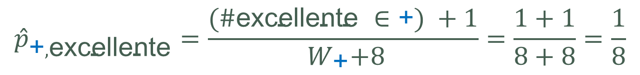
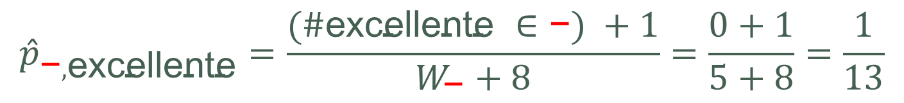
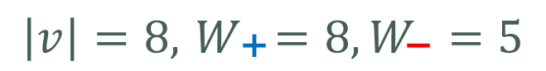
Classification naïve bayésienne polynôme
$$P\left(\text{+}\right)=\frac{3}{6}=0.5 \text{et} P\left(\text{−}\right)=\frac{3}{6}=0.5 \text{donc} b_{\text{+}}=b_{\text{−}}=\text{ln} 0.5$$
$$\left|v\right|=8,{ W}_{\text{+}}=8,W_{\text{−}}=5$$
$${\hat{p}}_{\text{+},\text{excellente}}=\frac{(\#\text{excellente} ∈\text{+}) +1}{{ W}_{\text{+}}+8}=\frac{1+1}{8+8}=\frac{1}{8}$$
$${\hat{p}}_{\text{−},\text{excellente}}=\frac{(\#\text{excellente} ∈\text{−}) +1}{W_{\text{−}}+8}=\frac{0+1}{5+8}=\frac{1}{13}$$
…

Slide 70
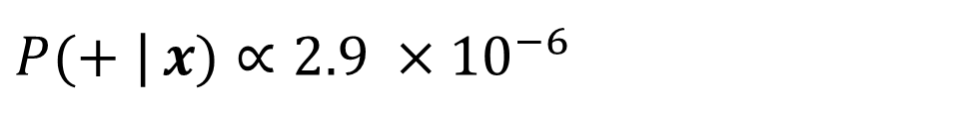
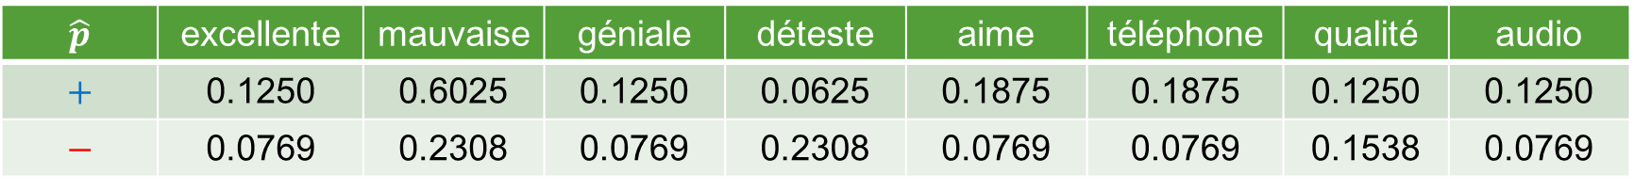
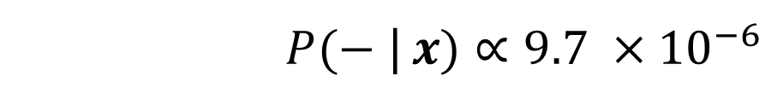
Classification naïve bayésienne polynôme
$$\hat{p}$$ | excellente | mauvaise | géniale | déteste | aime | téléphone | qualité | audio
$$+$$ | 0.1250 | 0.6025 | 0.1250 | 0.0625 | 0.1875 | 0.1875 | 0.1250 | 0.1250
$$−$$ | 0.0769 | 0.2308 | 0.0769 | 0.2308 | 0.0769 | 0.0769 | 0.1538 | 0.0769
Jeu de données d’essai
 | excellente | mauvaise | géniale | déteste | aime | téléphone | qualité | audio
i7 | 0 | 0 | 0 | 3 | 0 | 1 | 1 | 0
$P(+$ |$x)∝2.9 ×{10}^{−6}$
$P(−$ |$x)∝9.7 ×{10}^{−6}$

